Slide 1

KIWILLET – Billetera Virtual
Proyecto de Programación I para UADE.
Creación de KIWILLET: Billetera Virtual.
Carrera: Ingeniería en Informática, Turno Noche.

Slide 2

¿Qué es Kiwillet?
Kiwillett es una billetera virtual desarrollada en Python.
Simula el funcionamiento básico de una aplicación financiera.
La información de la aplicación se guarda en archivos de texto.
Permite a los usuarios crear, administrar y consultar saldos.
También permite ingresar dinero, pagar servicios y realizar transferencias.

Slide 3

Objetivos de Kiwillett
Administrar finanzas personales de forma simple y rápida
Habilitar operaciones básicas como pagos y transferencias
Generar informes detallados e historial de todos los movimientos
Garantizar seguridad e integridad de datos mediante validaciones
Utilizar estructuras y archivos para la persistencia de datos

Slide 4

Alcance Funcional Clave
Los archivos de texto garantizan la persistencia de datos
El sistema utiliza archivos de entrada para información inicial
Los datos de usuario, tarjetas y servicios son de entrada
Se generan registros de movimientos y logs de salida

Slide 5
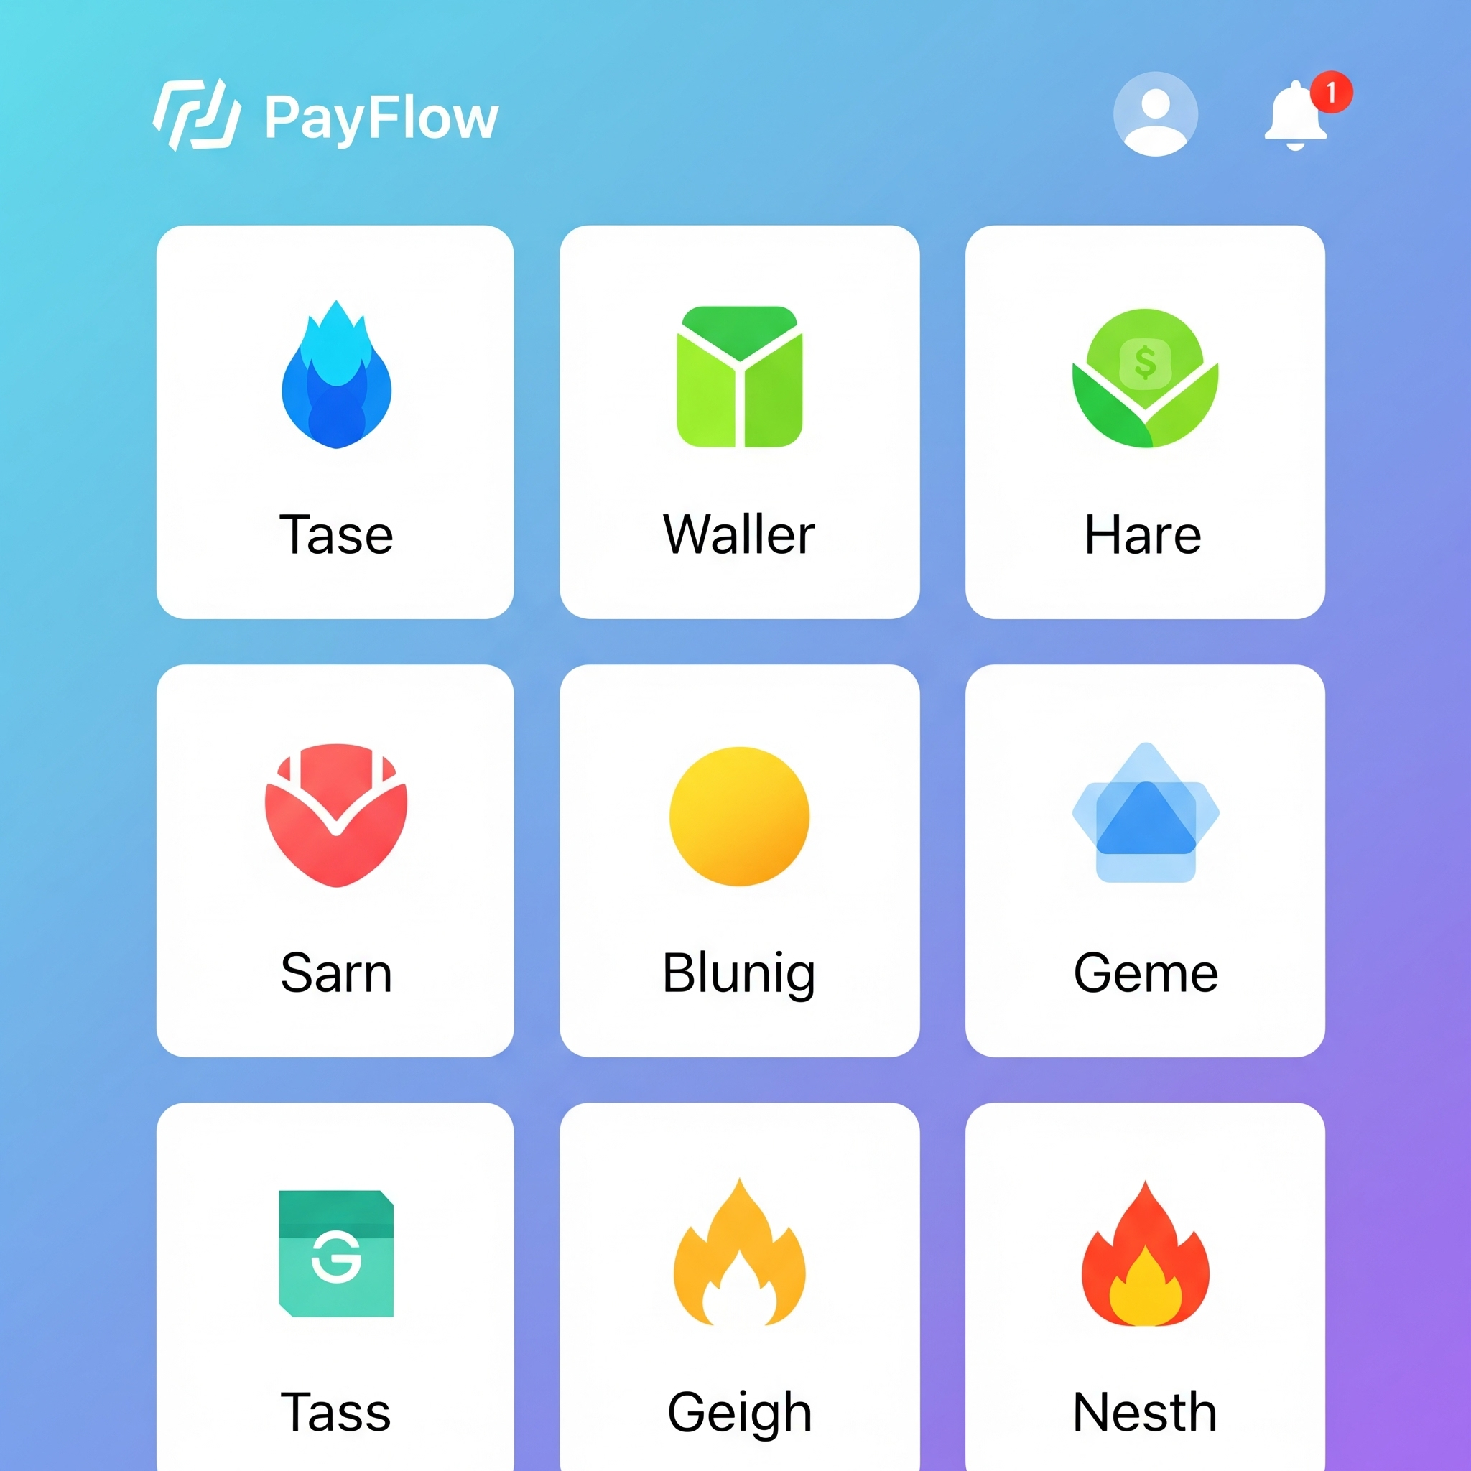
Menú de la Aplicación
El Menú Principal tiene nueve opciones disponibles
Permite al usuario consultar saldo e ingresar dinero
Habilita operaciones clave como transferir y pagar servicios
Incluye funciones de gestión de tarjetas y reportes
La opción de plazo fijo es para simular inversiones

Slide 6
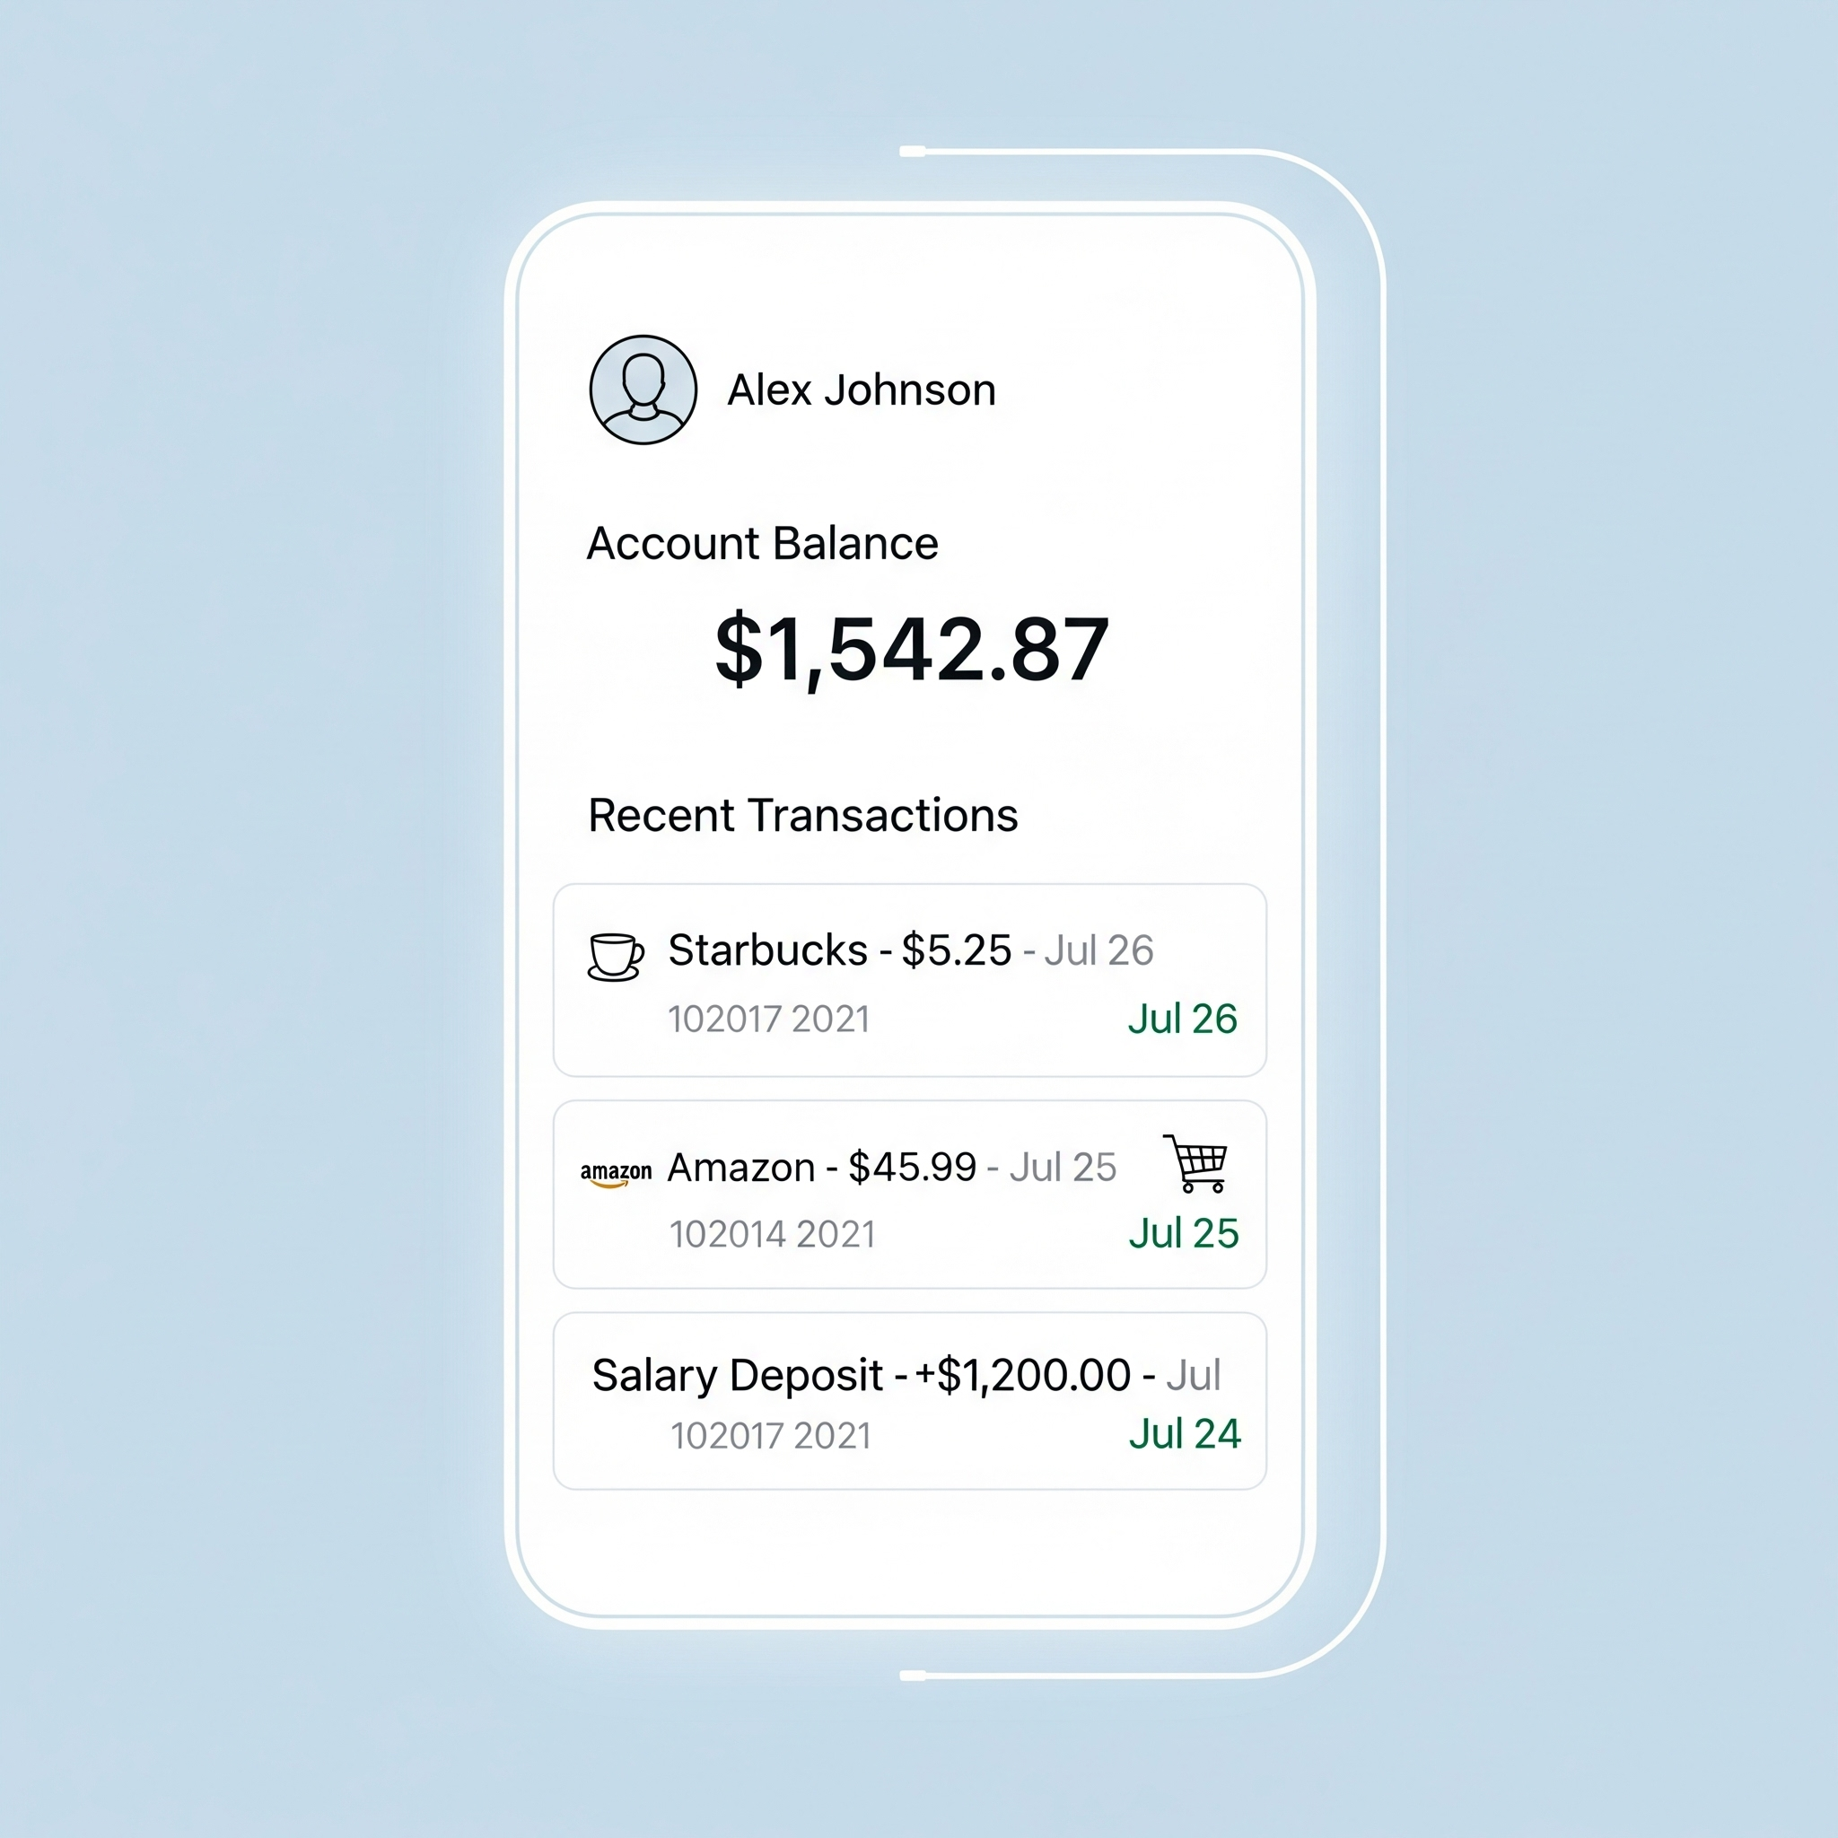
Funciones Clave Implementadas
Las principales funciones gestionan las credenciales del usuario
Las funciones clave administran tarjetas y movimientos financieros
Se utiliza registro de eventos y errores en un archivo Log
La simulación financiera usa una función implementada de forma recursiva

Slide 7

Reportes e Informes Clave
Muestra los últimos movimientos registrados del usuario
Calcula y presenta el saldo promedio y total
Detalla los ingresos y egresos, incluyendo su porcentaje
Identifica el servicio o pago más frecuente
Visualiza la evolución del saldo usando gráficos
Se pueden usar gráficos de Google Sheets para los reportes

Slide 8
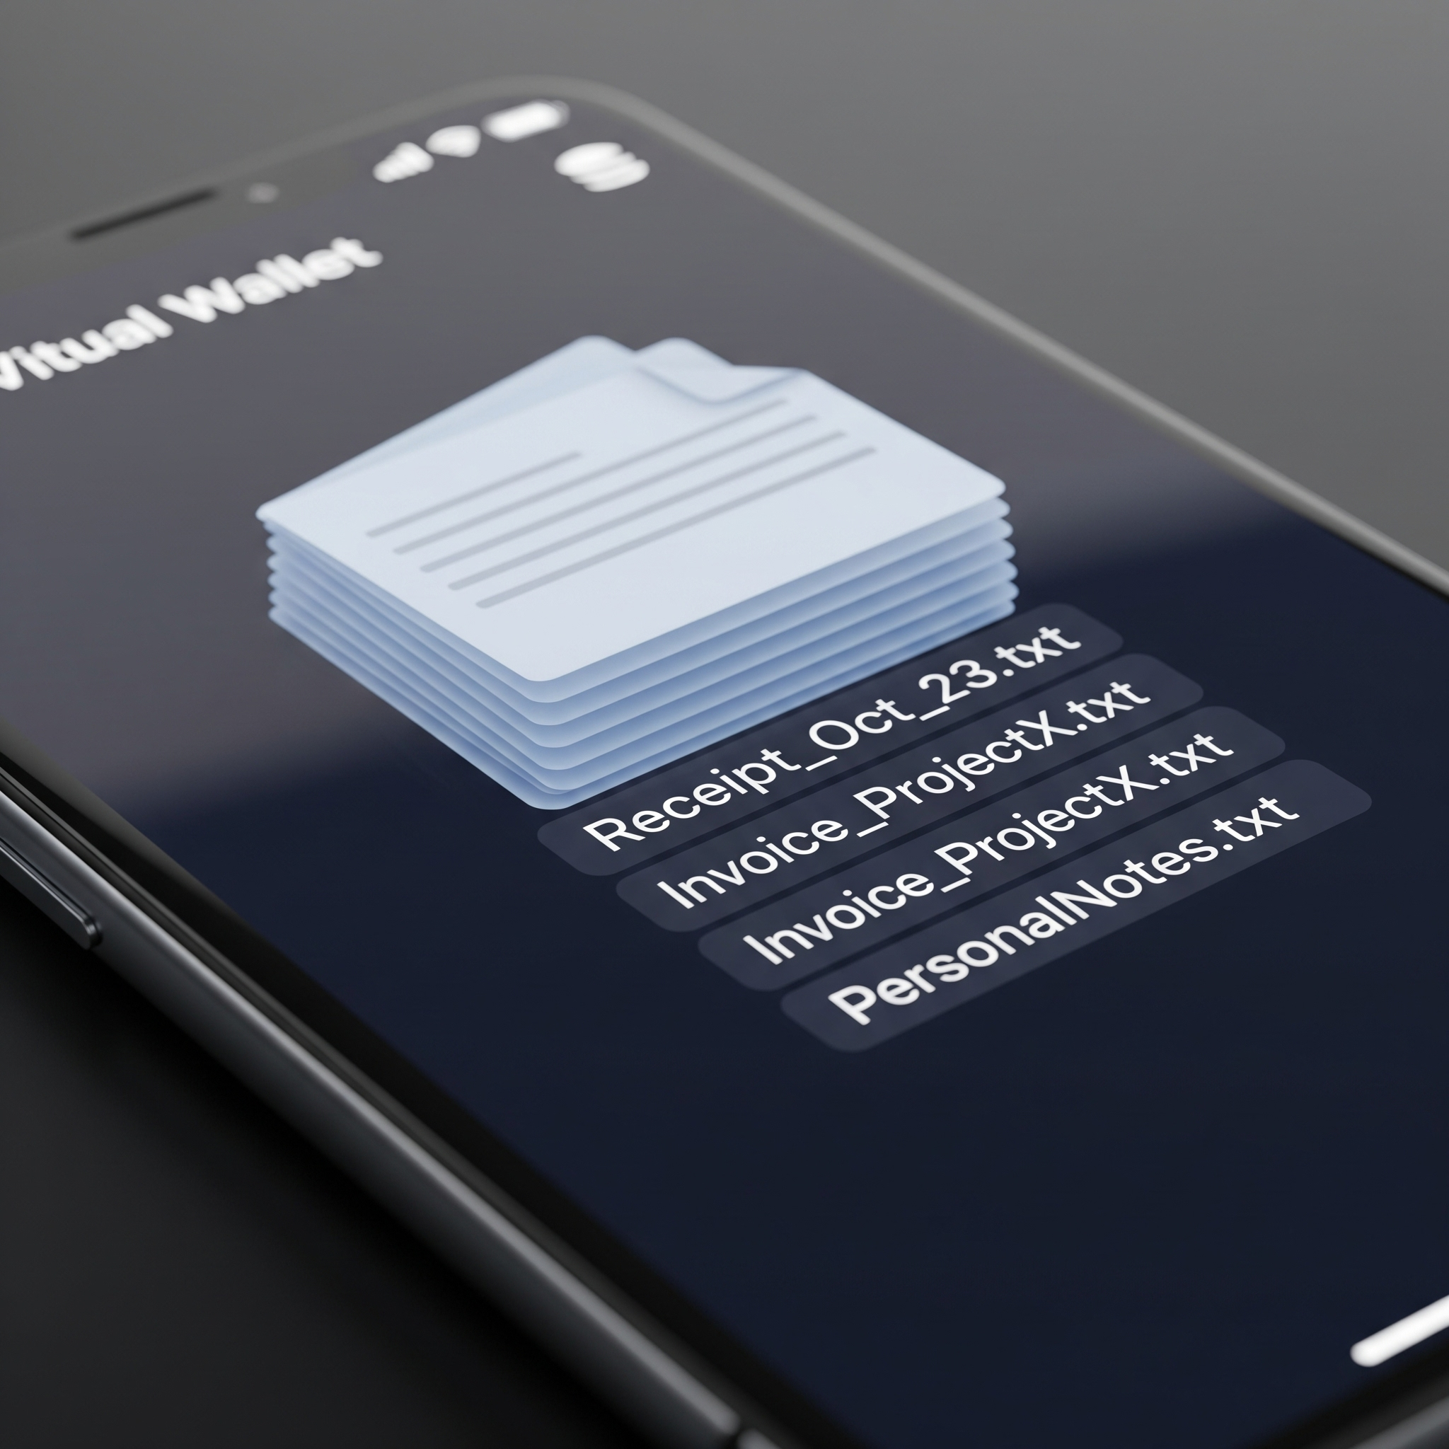
Archivos y Datos Clave
El sistema utiliza archivos de texto plano para guardar datos
No se implementó una base de datos en esta primera versión
Usuario.txt almacena credenciales y el saldo disponible
Movimientos.txt registra el historial de todas las transacciones
ArchivoLog.txt sirve como bitácora para registrar todos los eventos

Slide 9

Conclusiones del Proyecto
Permite la administración local y segura de dinero y operaciones
Integra estructuras de datos, archivos, validaciones y recursividad
El proyecto sienta bases para futuras versiones con mejoras
Fue desarrollado como parte de un proyecto universitario para UADE

